Slide 1

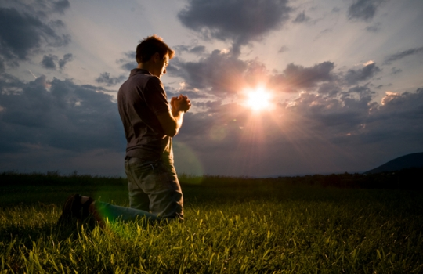
“Адзін у вас Настаўнік,
а ўсе вы — браты.”
(Mц 23, 8)
Слова Жыцця
Жнiвень 2016

Slide 2
“Адзін у вас Настаўнік, а ўсе вы — браты.”
(Mц 23, 8)

Slide 3
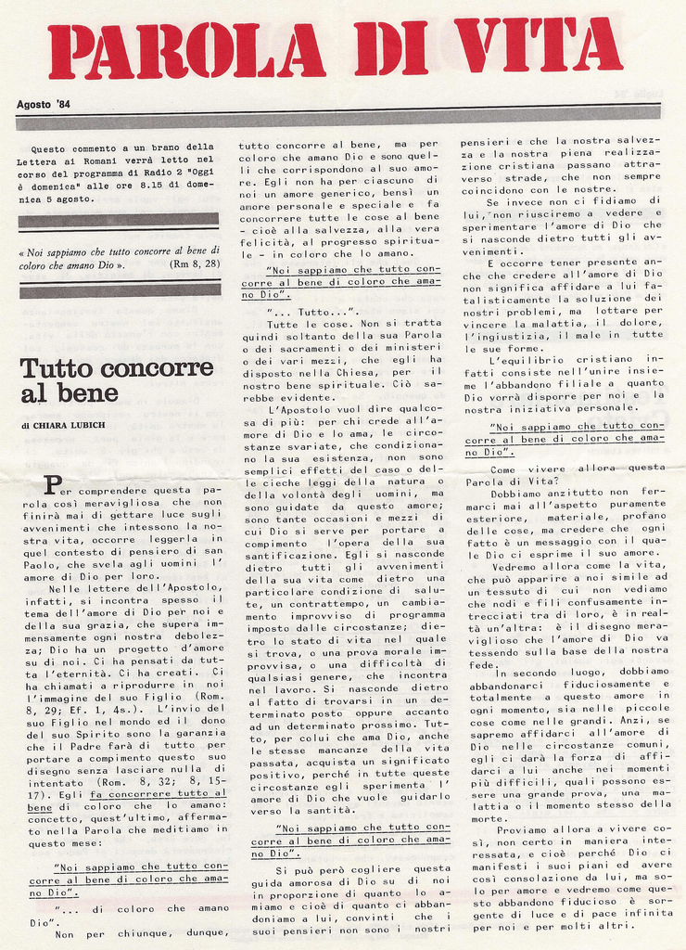
Ужо на працягу больш за 70 гадоў мы жывем Словам Жыцця. Картка
з iм трапляе
ў нашы рукі.
Чытаем каментар,
і вельмi хочам,
каб засталося
ў нас прапанаванае там заданне, нейкае слова з Пісання, часта слова Езуса.

Slide 4
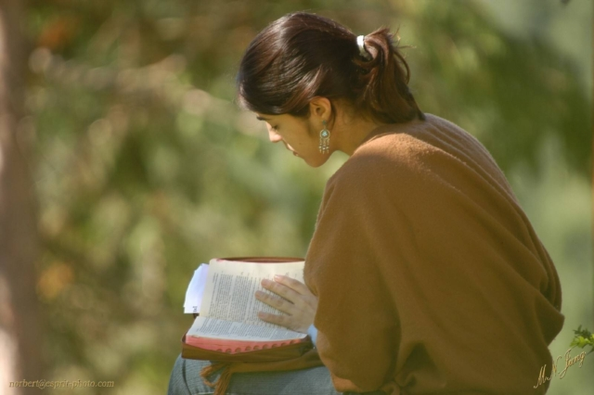
Слова Жыцця гэта не звычайная медытацыя, таму што
ў iм прамаўляе да нас сам Езус, заахвочваючы нас
да жыцця, заўсёды падводзячы нас да таго,
каб мы любілi, каб рабілі нашае жыццё дарункам.

Slide 5
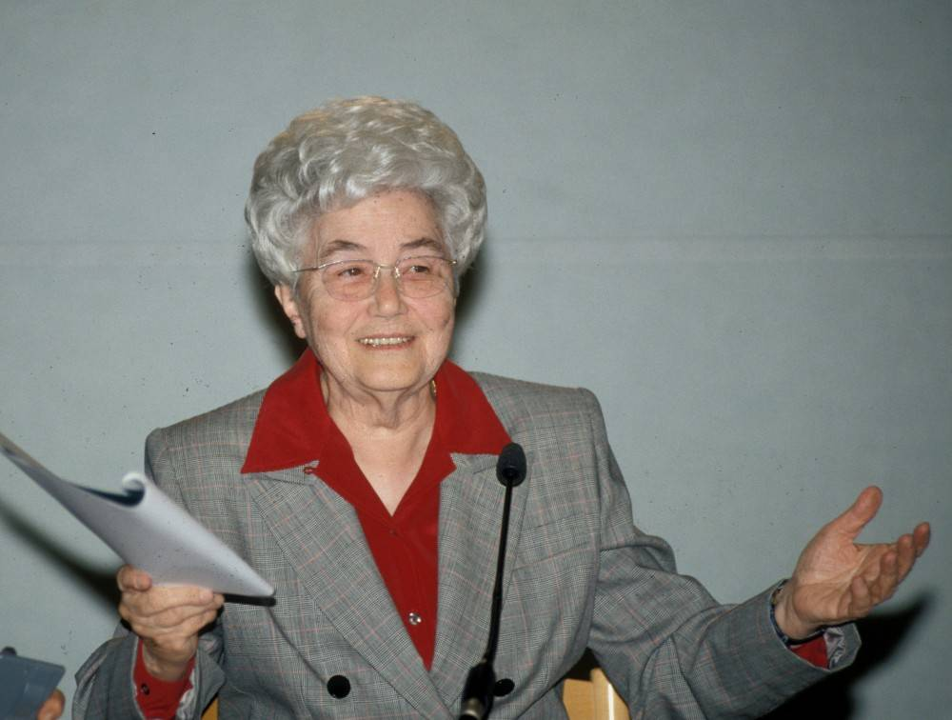
Гэта "вынаходства" К'яры Любіч, якая такiмi словамi казала пра ягоны пачатак:

Slide 6
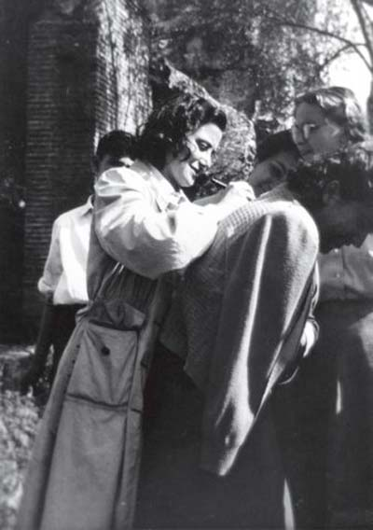
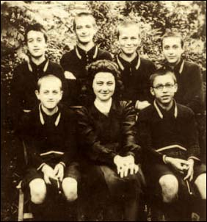
"Я адчувала голад праўды, і таму я вывучала філасофію. Больш за тое, як i многія маладыя людзі, я шукала праўду і думала, што знайду яе праз даследаваннi.

Slide 7
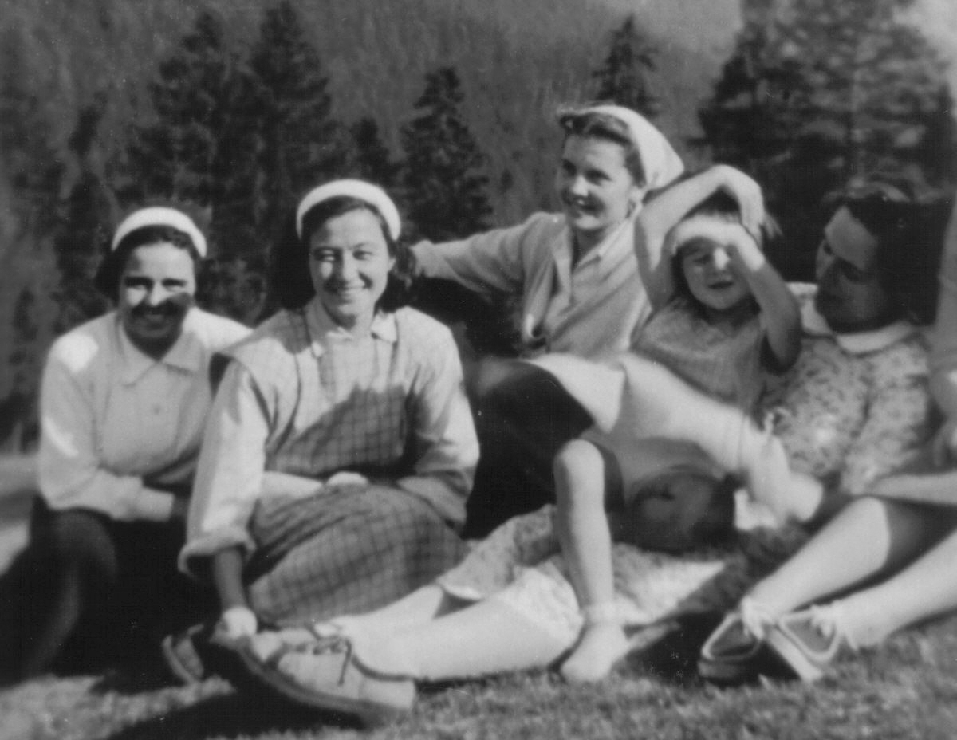
І тут нарадзілася адна з найбольшых ідэй першых дзён, самага пачатку руху, неадкладна перададзеныя маім сяброўкам:

Slide 8
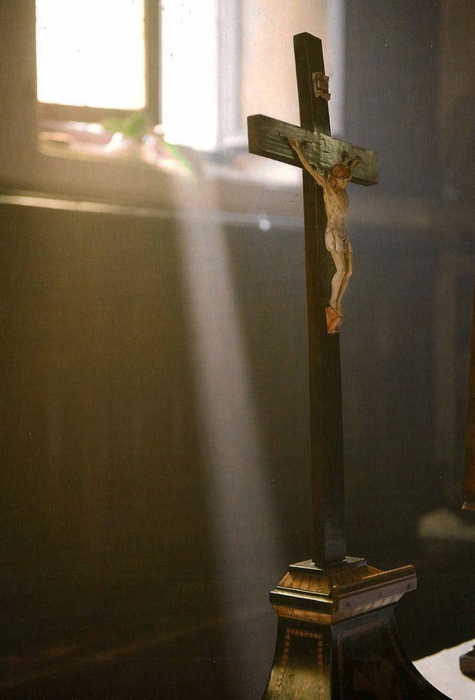
"Навошта шукаць праўду, калі ўцелаўлёная праўда жыве ў Езусе, Богачалавеку?
Калі нас прыцягвае праўда, пакінем усё і пойдзем за Iм". Так мы i зрабілі".

Slide 9
“Адзін у вас Настаўнік, а ўсе вы — браты.”
(Mц 23, 8)

Slide 10
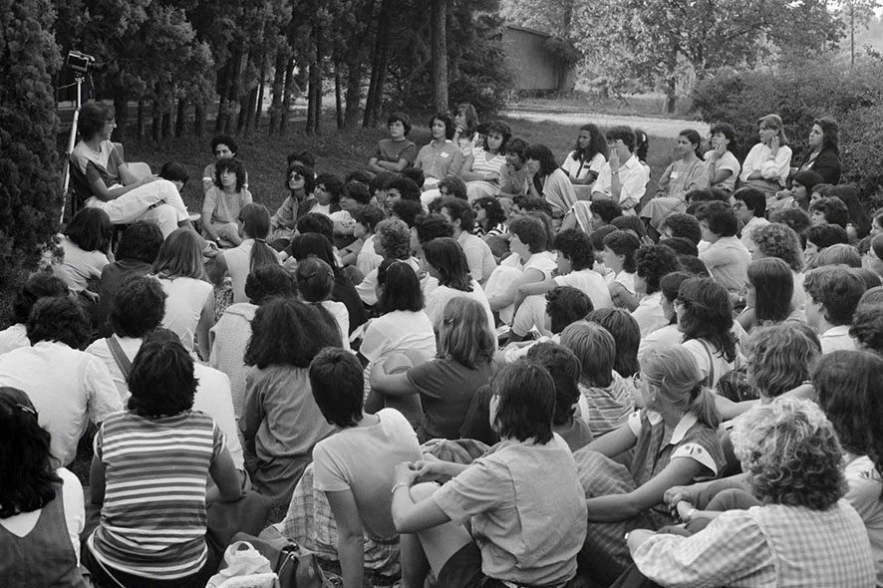
К'яра і яе першыя спадарожніцы ўзялі
ў рукі Евангелле і пачалi чытаць яго слова за словам. Яно падалося ім зусім новым:

Slide 11
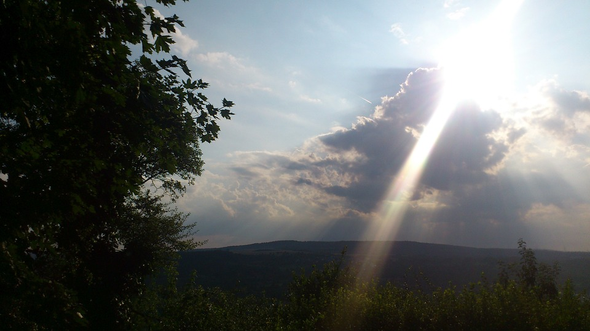
"Кожнае слова Езуса было променем асляпляльнага, сапраўды боскага святла! (...) Ягоныя словы ёсць унікальнымі, вечнымi (...) чароўнымi, напісанымi з божай выразнасцю (...) яны ёсць Словамi Жыцця, словамi, прызначанымі для рэалізацыi ў жыццi, словамi універсальнымi для любога месца і ў любы час”.

Slide 12
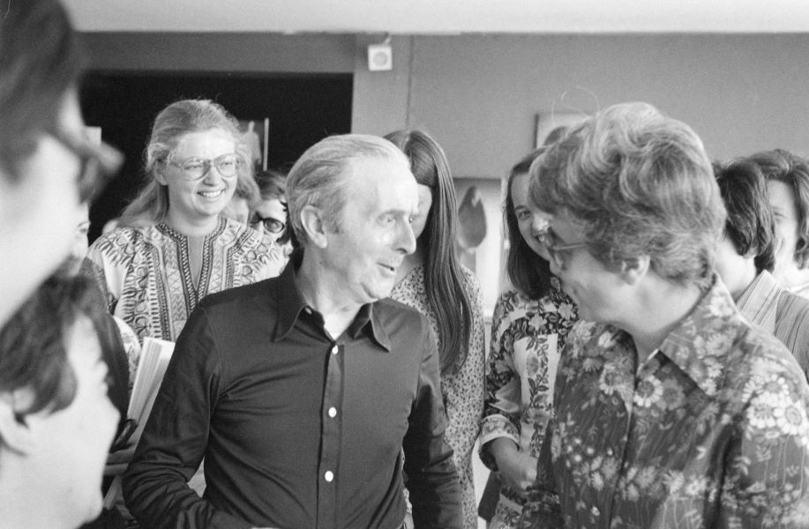
Выявiлася, што яны, хоць i сказаныя ў мінулым, не проста помнік, але з'яўляюцца словамi, якія звернуты сёння да ўсіх нас і да кожнага чалавека ў кожным часе
і на кожнай геаграфiчнай шыраце.

Slide 13
“Адзін у вас Настаўнік, а ўсе вы — браты.”
(Mц 23, 8)

Slide 14
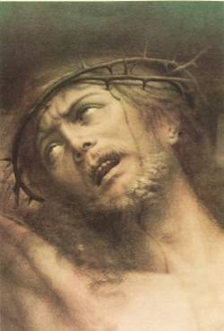
Але ці на самай справе Езус наш Настаўнік?

Slide 15
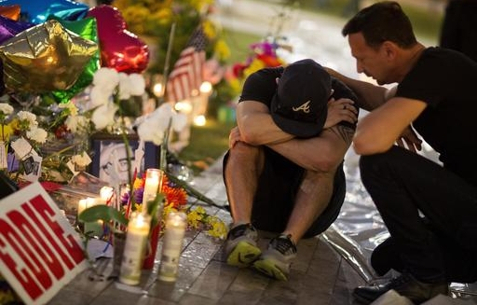
Вакол нас ёсць шмат магчымасцяў для жыцця, ёсць шмат мыслiцеляў, чые ідэі ілжывыя і заклікаюць нават да гвалту. Ёсць таксама тыя, чые ідэі справядлiвыя і поўныя святла.

Slide 16
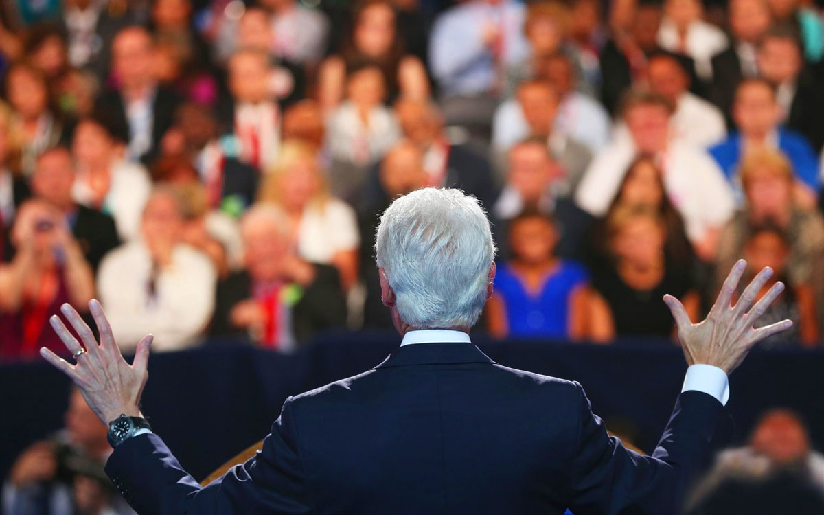
Але словы Езуса маюць глыбіню і здольнасць захапляць, чаго іншыя словы - нават філосафаў,
палітыкаў ці паэтаў – не маюць.

Slide 17
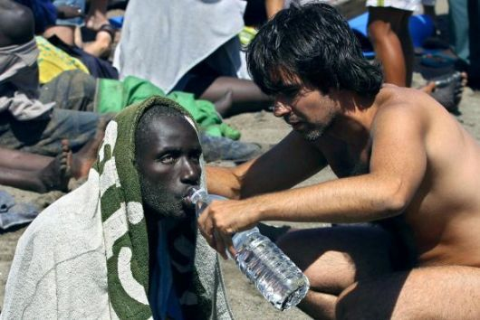
Яны з'яўляюцца "словамi жыцця", iмi можна жыць;
яны даюць таксама паўнату, бо перадаюць нам жыццё самога Бога.

Slide 18

Кожны месяц мы ўглядаемся ў адно з іх, і праз гэта Евангелле паступова пранікае ў нашу душу, перамяняе нас, прымушае нас пачаць думаць, як Езус, дазваляючы нам рэагаваць на самыя розныя сітуацыі. Езус становіцца нашым настаўнікам.

Slide 19
“Адзін у вас Настаўнік, а ўсе вы — браты.”
(Mц 23, 8)

Slide 20
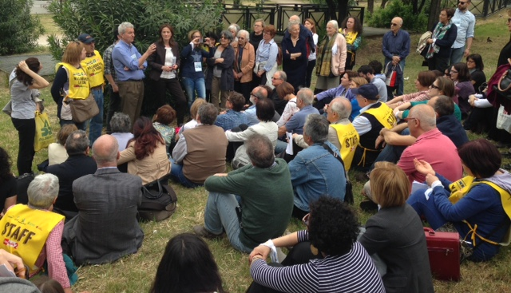
Часам мы можам чытаць гэтае слова разам. Жадаючы, каб сам Езус Уваскрослы, які жыве пасярод тых, хто сабраны ў Ягонае імя, патлумачыў нам яго, зрабiў яго актуальным, падказаў нам, як яго зрэалізаваць у жыццi.

Slide 21
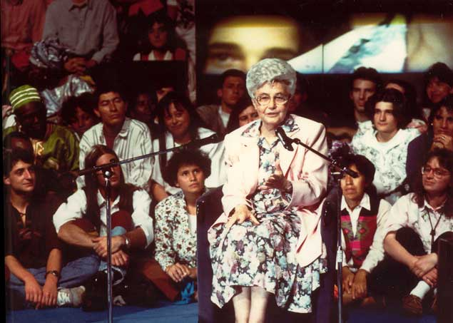
Але вялікая навіна Слова Жыцця палягае на тым,
што мы можам падзяліцца досведам і ласкамі,
якія выплываюць з яго рэалізацыі ў жыццi, так,
як гэта апісана ў К'яры адносна таго, што адбывалася на пачатку руху і застаецца актуальным і надалей:

Slide 22
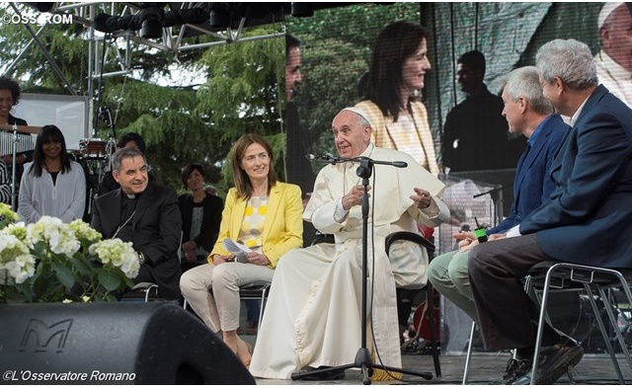
"Мы адчувалі абавязак дзяліцца з іншымі тым, чаго дасведчвалi, таксама i таму, што мы ўсведамлялі, падараваны досвед служыць для ўзрастання нашага унутранага жыцця, а калі яго не падараваць,
то душа паволi бяднее.

Slide 23
Мы так інтэнсіўна жылі словам на працягу ўсяго дня, і падзяліліся плёнамi гэтага жыцця не толькі паміж сабой, але і з людзьмі, якія далучаліся да першай суполкi. (…)

Slide 24
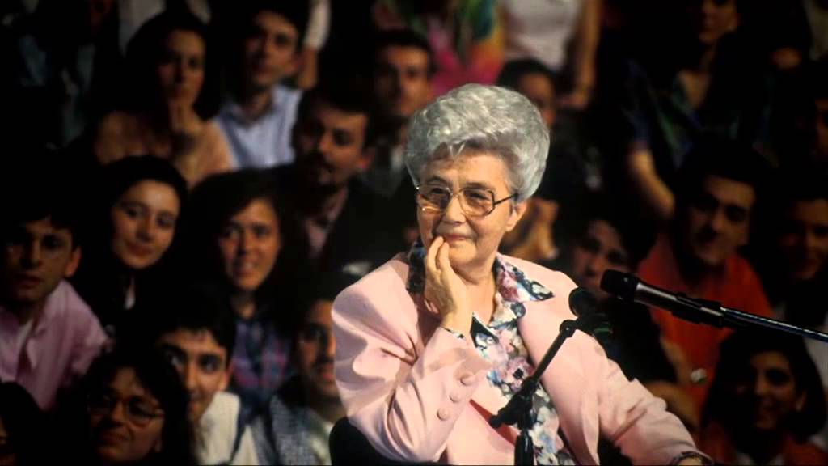
Калі мы жылі словам, жыў ужо не я, не мы, але жыло слова ўва мне, слова ў cуполцы. Гэта была хрысціянская рэвалюцыя з усімі вынікаючымі наступствамі.”

Slide 25
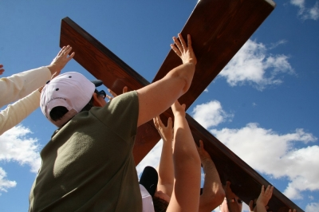
Гэтак жа можа быць i сёння для нас.

Slide 26
“Адзін у вас Настаўнік,
а ўсе вы — браты.”
(Mц 23, 8)
Tekst: А. Фабiа К’ярдзi OMI
Grafika: Anna Lollo we współpracy z ks. Placido D’Omina (Sycylia - Włochy)
* * *
Ten komentarz do Słów życia jest tłumaczony na 96 języków i dialektów,
dociera do kilku milionów ludzi na całym świecie za pośrednictwem druku,
radia, telewizji i Internetu - więcej informacji www.focolare.org/polska/
Plik PPS jest tłumaczony na wiele języków i dostępny na stronie
www.santuariosancalogero.org

